Slide 1

FORMAÇÃO CAMPANHA DA FRATERNIDADE 2023.
CNBB REGIONAL NORDESTE 1.

Slide 2

Introdução
A CF é o modo brasileiro de celebrar a Quaresma;
Ela não esgota a Quaresma;
A Quaresma é o tempo favorável para a conversão;
A conversão não pode ser apenas uma atividade individualista, uma vez que a vontade de Deus, desde a criação, se manifesta como projeto de vida a um povo;
A CF não é uma campanha sobre a Quaresma, mas uma proposta de conversão pessoal e coletiva no Tempo da Quaresma.

Slide 3

O tema da fome sempre esteve presente em nossa Igreja, nas CF.
A 1ª vez foi em 1975, com o tema ‘Fraternidade é repartir’ e o lema ‘Repartir o pão’, no clima do Ano Eucarístico que precedeu o CEN de Manaus, com o mesmo tema e lema e desejava intensificar a vivência da Eucaristia em nosso povo.

Slide 4

O tema da fome sempre esteve presente em nossa Igreja, nas CF.
A 2ª vez foi em 1985, outro Ano Eucarístico, desta vez em preparação para o Congresso Eucarístico Nacional de Aparecida, com o lema ‘Pão para quem tem fome’.

Slide 5

E, a atualidade nos diz o que?
Agora, em 2023, logo depois do 18º CEN, realizado em Recife, de 11 a 15 de novembro de 2022, sob o tema ‘Pão em todas as mesas’, a Igreja no Brasil enfrenta pela 3ª vez a fome.

Slide 6
Objetivo Geral
Sensibilizar a sociedade e a Igreja para enfrentarem o flagelo da fome, sofrido por uma multidão de irmãos e irmãs, por meio de compromissos que transformem esta realidade a partir do Evangelho de Jesus Cristo

Slide 7
Objetivos Específicos
Compreender a realidade da fome à luz da fé em Jesus Cristo;
Desvelar as causas estruturais da fome no Brasil;
Indicar as contradições de uma economia que mata pela fome;
Aprofundar o conhecimento e a compreensão das exigências evangélicas e éticas de superação da miséria e da fome;
Acolher o imperativo da Palavra de Deus que nos conduz ao compromisso e à corresponsabilidade fraterna;
Investir esforços concretos em iniciativas individuais, comunitárias e sociais que levem à superação da miséria e da fome no Brasil;
Estimular iniciativas de agricultura familiar agroecológica e a produção de alimentos saudáveis;
Reconhecer e fomentar iniciativas conjuntas entre comunidade de fé e outras instituições da sociedade civil organizada;
Mobilizar a sociedade para que haja uma sólida política de alimentação no Brasil, que garanta que todos tenham vida

Slide 8
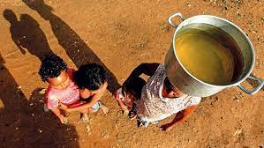
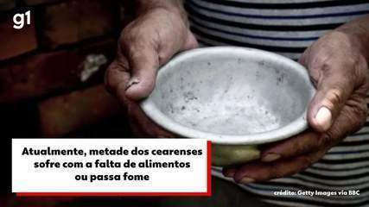
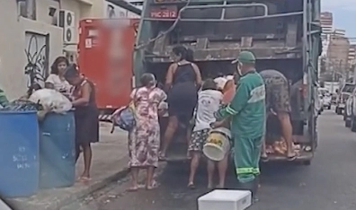
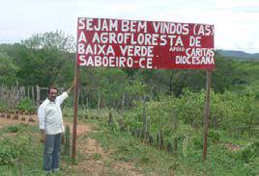
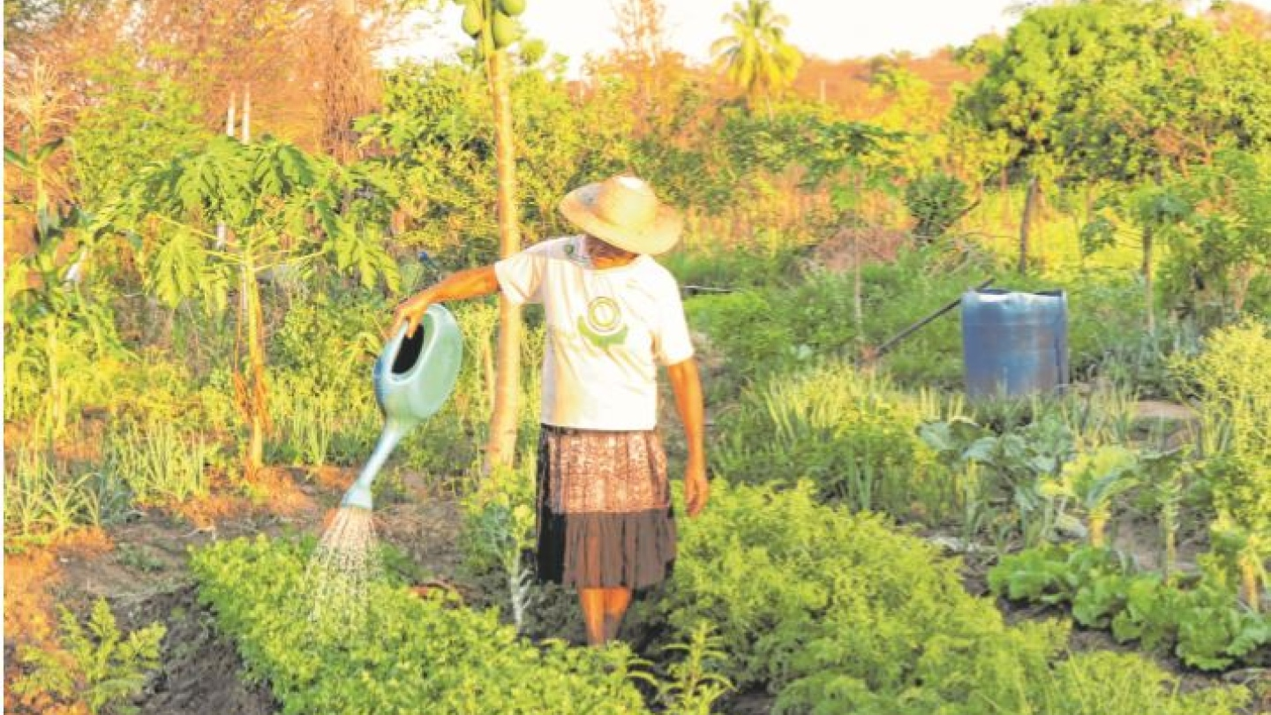
O que as imagens, a vida, nos revelam?

Slide 9
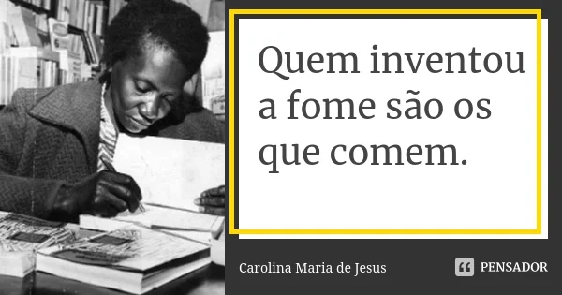
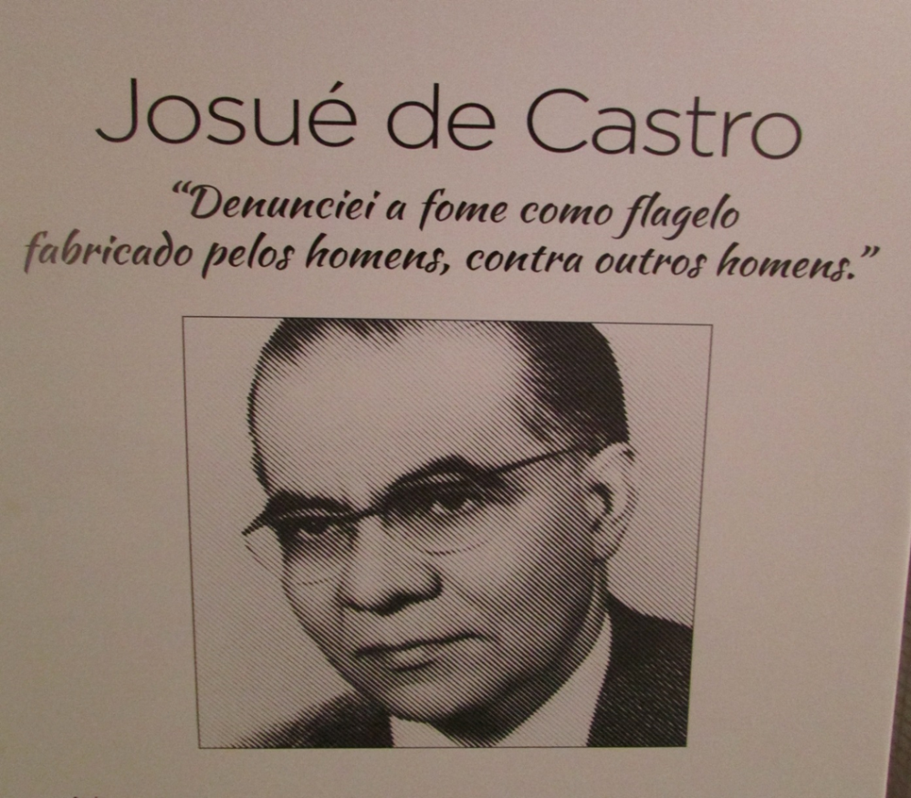
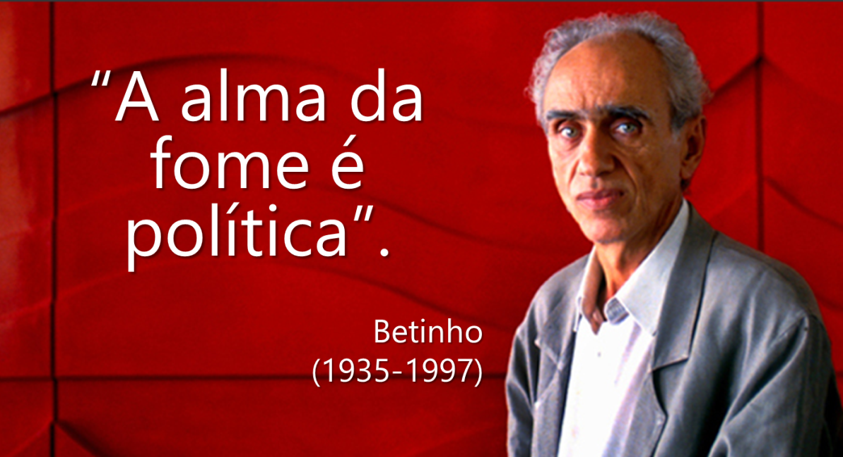
Referências

Slide 10
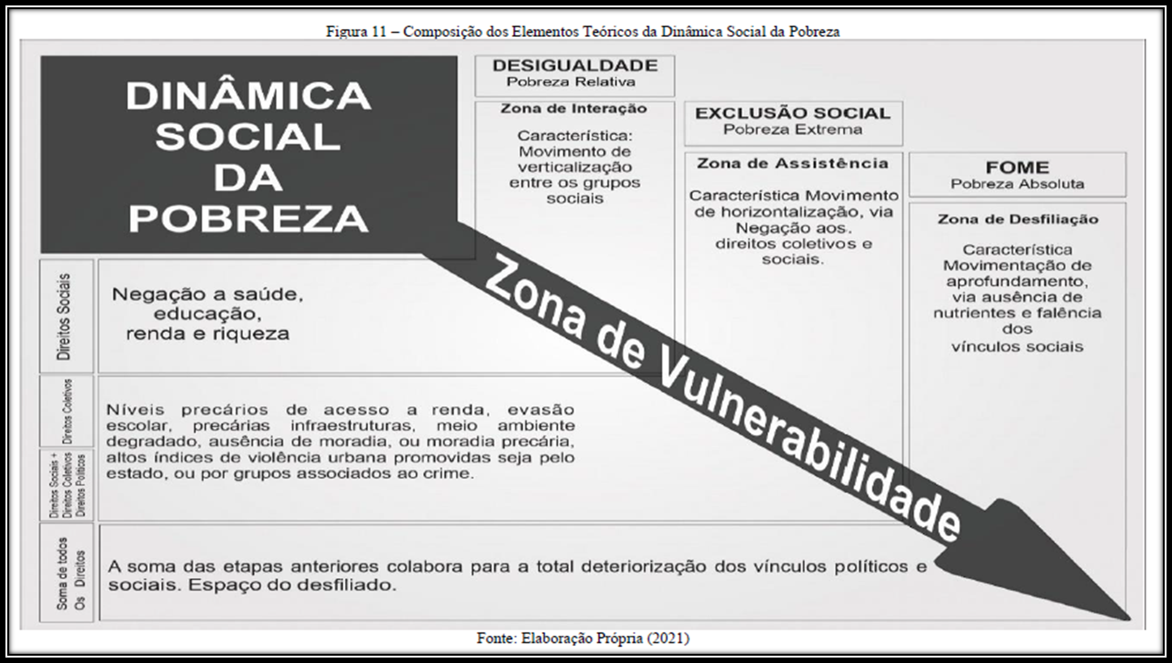
Para compreender a fome, precisamos falar sobre POBREZA!!!

Slide 11
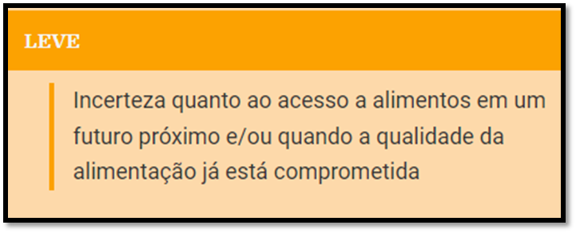
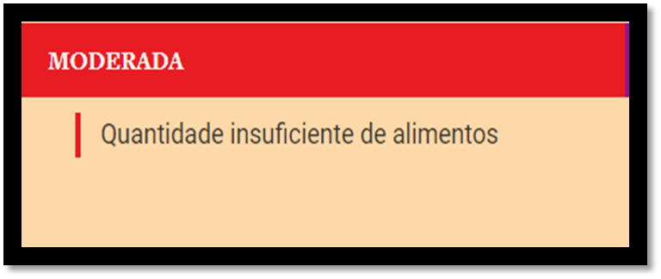

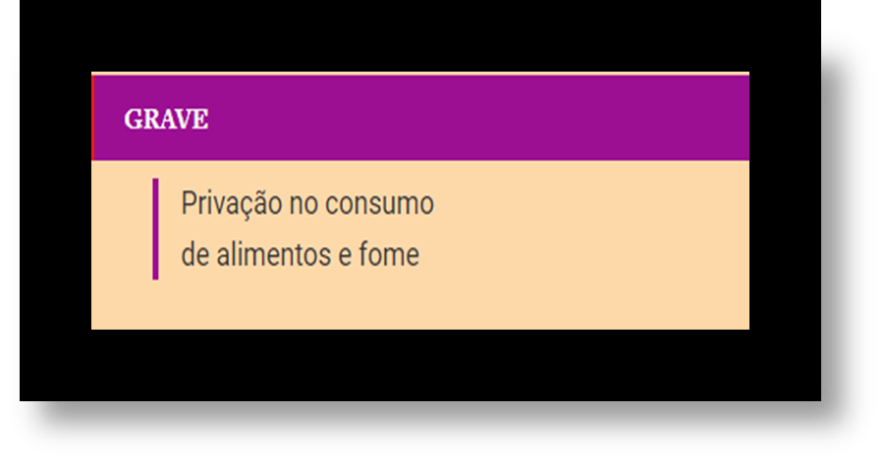
Compreender a Insegurança Alimentar é fundamental

Slide 12
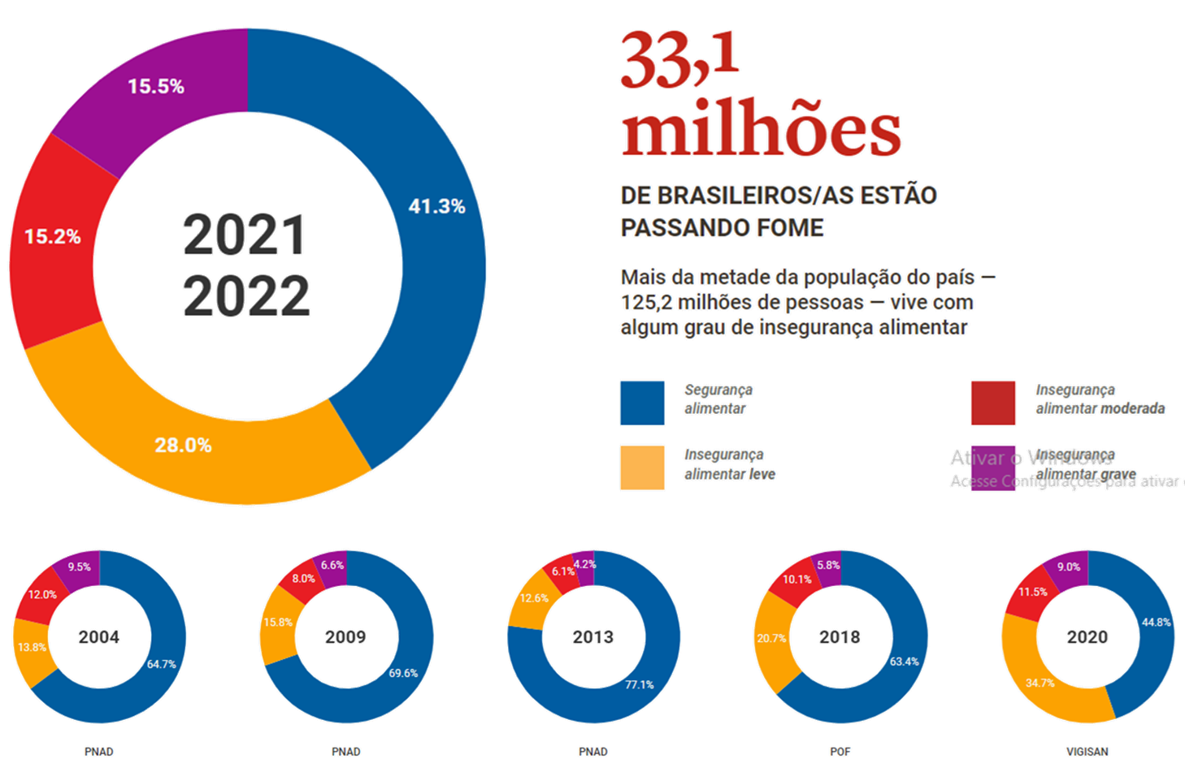

Slide 13
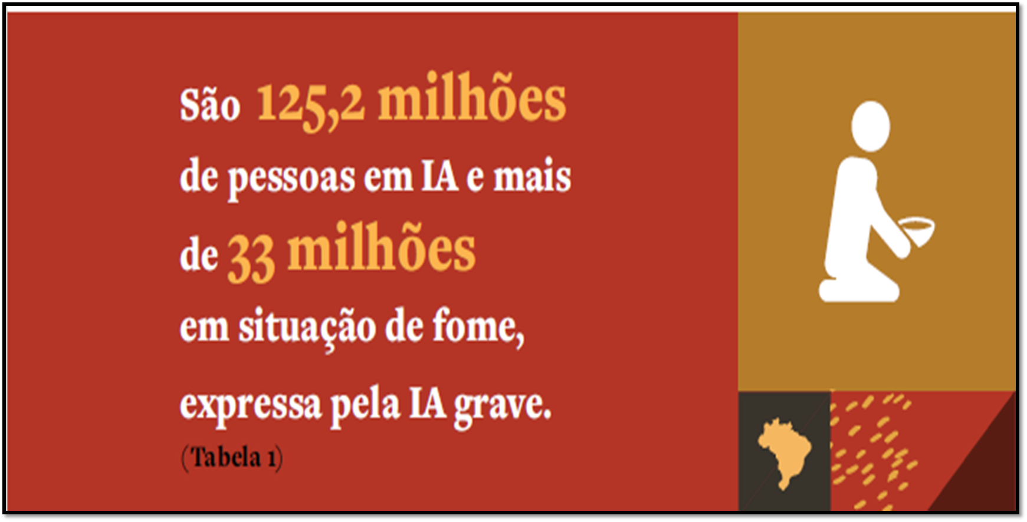

Slide 14
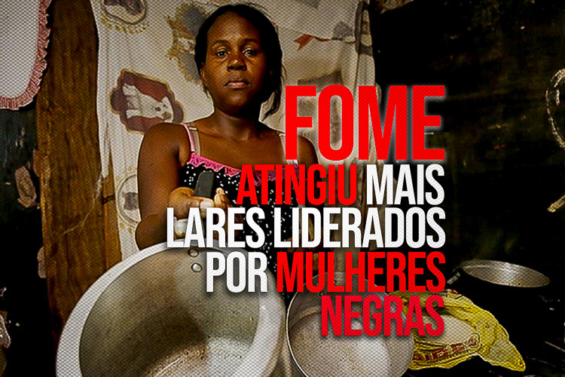
A fome tem gênero e raça/etnia.
A fome atinge mais as famílias que têm mulheres como responsáveis ou em que a pessoa de referência se denomina preta ou parda.

Slide 15
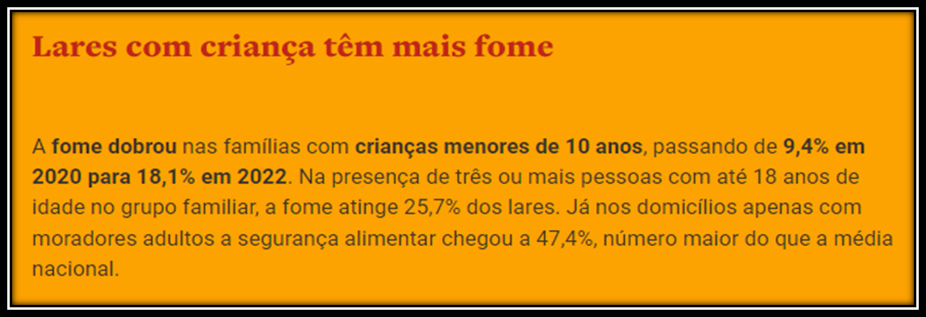
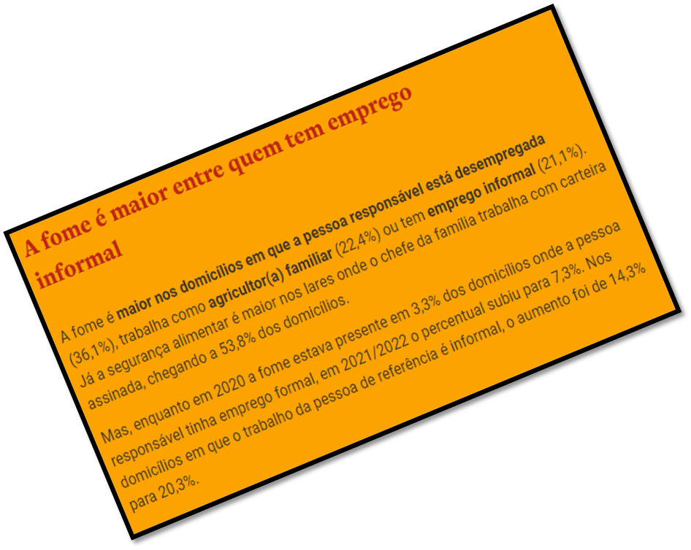
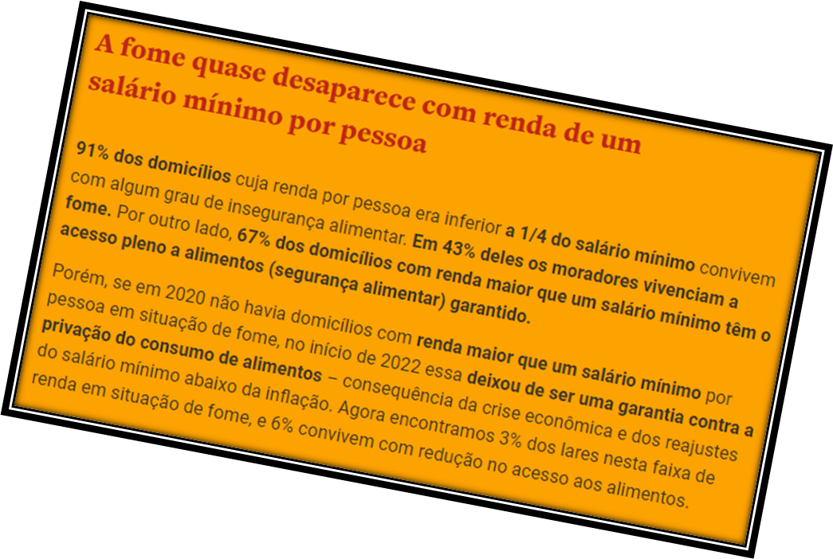

Slide 16
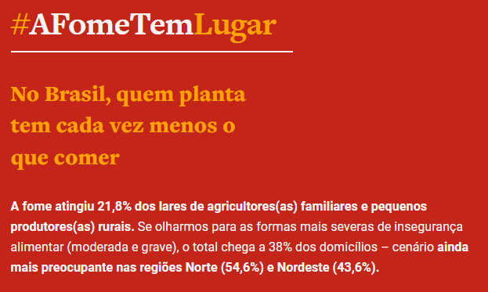

Slide 17
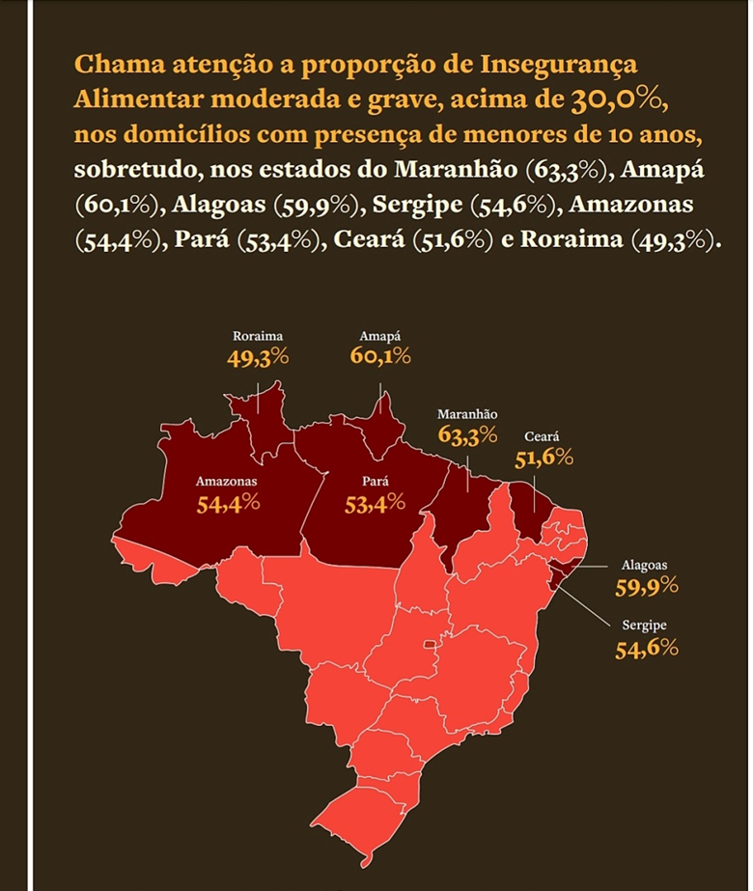
Os estados do Norte e Nordeste concentram os /as famintos/as brasileiros/as

Slide 18
O retrato da fome no Ceará
2,4 milhões de cearenses sofrem a dor da fome de forma aguda e acordam sem ter o que comer.
Renda é um dos principais causadores de fome no Estado com 65% dos domicílios em situação de fome recebendo até meio salário mínimo per capita mensal.
Os municípios cearenses com maior grau de extrema pobreza e consequentemente, fome: Antonina do Norte com 71% da população; Penaforte com 68% e Trairi com 67% cadastrados no CadÚnico como “em situação de extrema pobreza”.

Slide 19
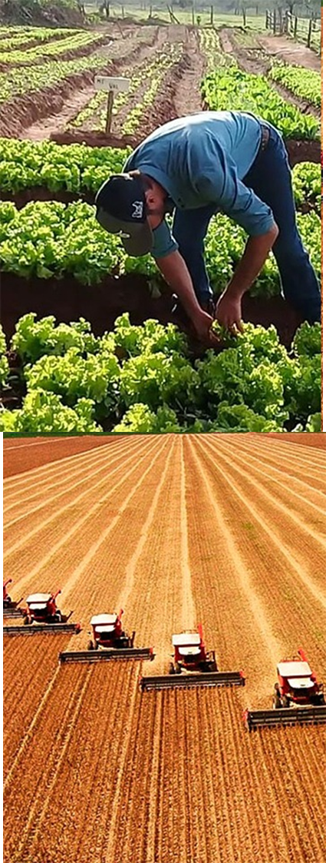
Algumas causas da fome.
Estrutura fundiária brasileira (n. 46).
Política agrícola perversa, que coloca o sistema produtivo a serviço do sistema econômico-financeiro: “No Brasil, em geral, não se produz para comer. Produz-se para lucrar e exportar” (n. 47);
Desemprego e subemprego: “14 milhões de desempregados em 2022, podendo cair em 2023 para 13,6 milhões” (n. 49);
Perversidade da política salarial: “A segurança alimentar das pessoas depende essencialmente do seu poder de compra, e não da disponibilidade física de alimentos” (n. 51);

Slide 20



Algumas causas da fome.
A extinção do Conselho Nacional de Segurança Alimentar e Nutricional, o desmonte de todo o Sistema Nacional de Segurança Alimentar e Nutricional (SISAN), especialmente do Programa de Aquisição de Alimentos (PAA) e do Programa Nacional de Alimentação Escolar (PNAE), que facilitavam ao alimento saudável, produzido pela agricultura familiar, chegar à mesa dos pobres, das escolas e demais instituições do Estado, bem como o esvaziamento dos estoques reguladores da Companhia Nacional de Abastecimento (n. 53).
Governo federal institui o retorno do Conselho Nacional de Segurança Alimentar e Nutricional
Decisão foi publicada na edição especial do Diário Oficial da União do dia 1º de janeiro de 2023.

Slide 21
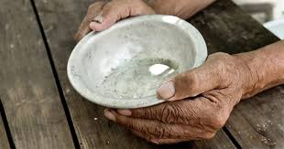
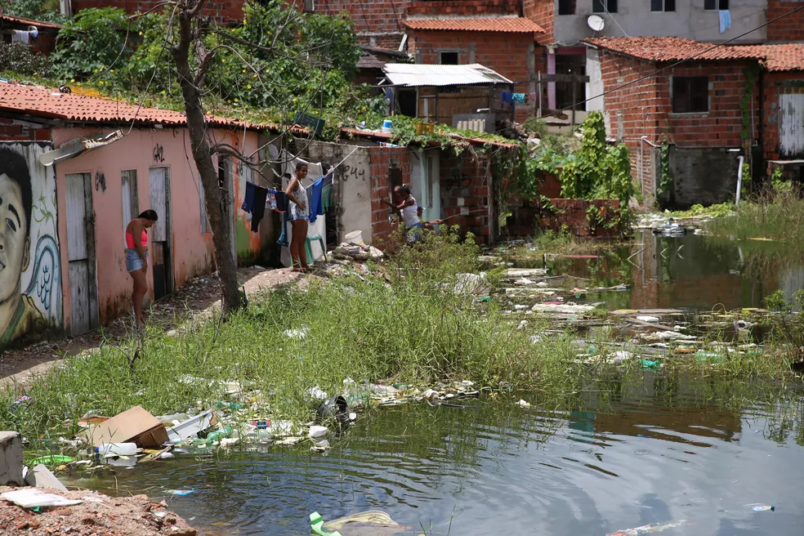
A geopolítica da fome
Fome e sede. A escassez de água é outro grave problema atual. O II VIGISAN identificou a coexistência da Insegurança Alimentar e da Insegurança Hídrica, indicando que 42% das famílias em situação de insegurança hídrica estão sujeitas à fome. (n. 59-60)
Fome e crescimento demográfico: “o crescimento demográfico é plenamente compatível com um desenvolvimento integral e solidário de modo que isto ‘não seja usado como pretexto para escolhas políticas e econômicas pouco conformes à dignidade da pessoa humana’ (CDSI, n. 483)” (n. 62).

Slide 22
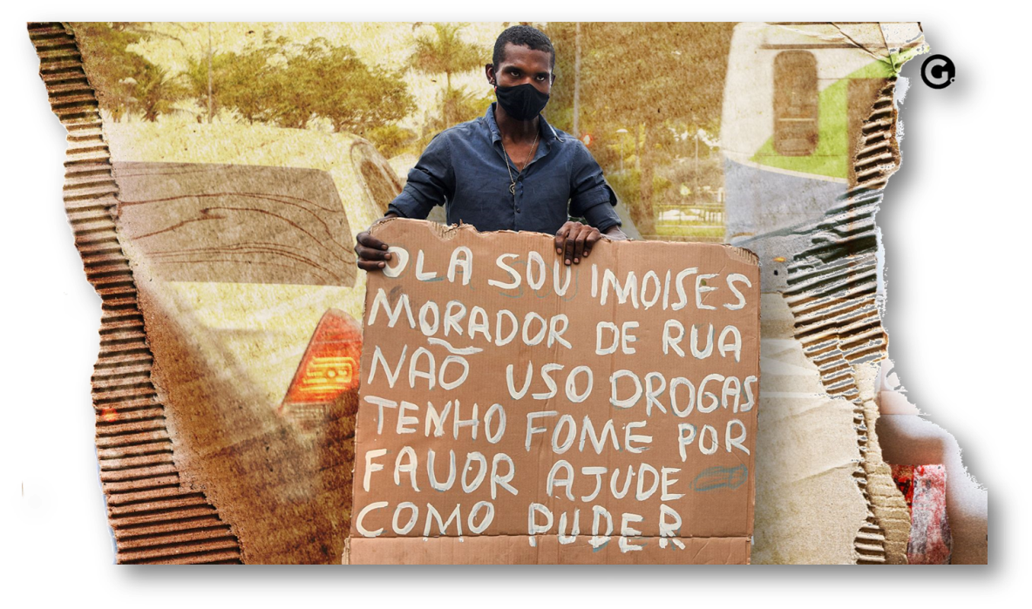
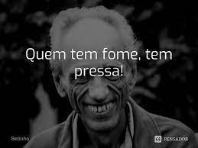
A geopolítica da fome
Fome e moradia: Há uma estimativa do Instituto de Pesquisa Econômica Aplicada – IPEA que cerca de 221.869 pessoas viviam em situação de rua. É importante salientar que esse número não reflete o período da pandemia, onde é visível aos olhos que essa população ampliou-se. (n.63-65)
Fome e política: Já dizia Betinho, que a alma da fome é política. Dessa forma, enfrentar a fome é uma responsabilidade sobretudo política, da melhor política, como nos convida Papa Francisco (FT), (n.78);

Slide 23
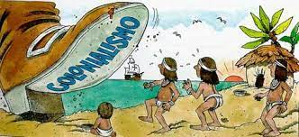
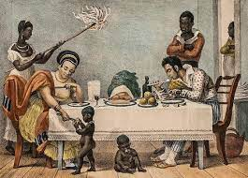
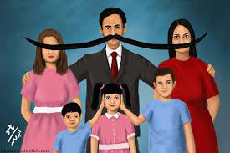
a gramática política brasileira se articula entre trinômio: escravidão, colonialismo e patriarcado. Temos o desafio de romper o ciclo.

Slide 24

A geopolítica da fome
Fome e o cuidado com a Casa Comum: Implicações ecológicas: “Como falar de Casa Comum se muitos habitantes desta casa, nossos irmãos e irmãs, vivem ou morrem diariamente com fome?” (n. 85). Agrotóxicos (n.88); cultura do descarte e do desperdício (n. 89).
Fome e educação (CF 2022). É na educação familiar que devemos aprender, desde cedo, hábitos de alimentação saudável e de partilha, pois é na primeira infância que se forma o paladar. Na escola precisamos aprofundar e aperfeiçoar estes bons hábitos, dando razões para eles. (n.91-93).

Slide 25
Desafios urgentes
Reconstruir Programas de SAN fundamentais, de forma multidimensional.
Retomada do enfrentamento prioritário da fome e da pobreza como política de Estado;
Ações para a geração de renda;
Promoção da alimentação adequada e saudável;
Retorno de ações regulatórias frente à inflação de alimentos;
Constituição de estoques de alimentos;
Estímulo à produção oriunda da agricultura de base familiar

Slide 26
RECONSTRUIR
Bolsa Família
PAA e Assistência Técnica
PNAE (merenda escolar)
Direito a Água:
Agricultura Familiar
Rede de Equipamentos Públicos
Reforma Agrária

Slide 27

ILUMINAR COM A PALAVRA DE DEUS.

Slide 28

É uma expressão de coragem deixar que o Evangelho nos interpele. Colocar-se sob a luz da Palavra de Deus é, portanto, uma atitude profética da Igreja, que vê a realidade e professa a fé de que só a Palavra pode responder às indignações mais veementes, como fonte de esperança, cuja escuta faz brotar alternativas para soluções concretas” (n. 114-115)

Slide 29

A fome na Escritura Sagrada
A Escritura trata da fome como um grande flagelo para o povo e do qual o Senhor age movido por compaixão.
Uma experiência fundamental que o povo faz de Deus no Antigo Testamento - AT é vê-Lo como seu libertador da escravidão.
“O Senhor lhe disse: “Eu vi a humilhação de meu povo no Egito e ouvi seu clamor por causa da dureza dos feitores. Sim, eu conheço seu sofrimento. Desci para livrá-los da mão dos egípcios e fazê-los sair dessa terra para uma terra boa e espaçosa, terra onde corre leite e mel (Ex 3,7-8a).

Slide 30

A representação do Maná: Maná: o pão diário de Israel no deserto – A.T.
Algumas características do Maná: sustenta o povo para mais um dia no deserto, expressão da compaixão de Deus que caminha com seu povo; é provação para o povo que não pode reter para si mais que o necessário(n.117).

Slide 31


A libertação do povo foi preparada por uma ceia que devia ser sinal do tempo novo: enquanto fome e escravidão estavam ligadas ao Egito, para a vida nova do povo estava presente a oferta e partilha da ceia/alimento para o povo.

Slide 32

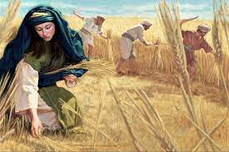
O Pobre, a viúva e o Estrangeiro no coração de Jesus.
Já solidificado na “terra onde corre leite e mel” (Ex33,3), o povo precisa viver de acordo com a lógica de Deus. Por isso a legislação que objetivava não mais a experiência de penúria do Egito, exigia:
“Quando fizerdes a colheita na vossa terra, não deveis ceifar até o último limite do campo, nem catar as espigas que restaram. Não colhas os últimos cachos de tua vinha, nem ajuntes as uvas caídas. Deixarás isso para o pobre e o estrangeiro” (Lv 19,9-10).

Slide 33

Os Profetas: denúncia das injustiças do Povo de Deus.
Os profetas denunciam sempre a falta de cuidado e responsabilidade por aqueles que não têm pão.
Is 1,13.16c-17: “Não posso suportar falsidade e solenidade. Cessai de praticar o mal, aprendei a fazer o bem! Buscai o direito, corrigi o opressor! Fazei justiça ao órfão, defendei a causa da viúva!”
Am 6,1-6: “Ai daqueles que estão tranquilos em Sião, e daqueles que se sentem seguros na montanha da Samaria [...] comem cordeiros do rebanho e novinhos do curral [...] bebem crateras de vinho [...] mas não se preocupam com a ruína de José”.
O tempo novo da consolação do povo é comparado a um grande banquete no qual todos se alimentarão(cf. Is 25, 6-10a; 55,1-3)

Slide 34


Novo Testamento
Jesus, na sua vida, nas suas palavras e ações mostra predileção pelos famintos como destinatários da sua missão e também dos seus discípulos.
Jesus apresenta-se a si mesmo como Pão que dá vida ao mundo (cf. Jo 6). Jesus faz a salvação depender do que demos ou não de beber a quem tinha sede e de comer a quem tinha fome (Mt 25,35). Esse é o protocolo com base no qual seremos julgados (Cf. Papa Francisco, Reflexão da Via Sacra da JMJ 2016).

Slide 35



Slide 36

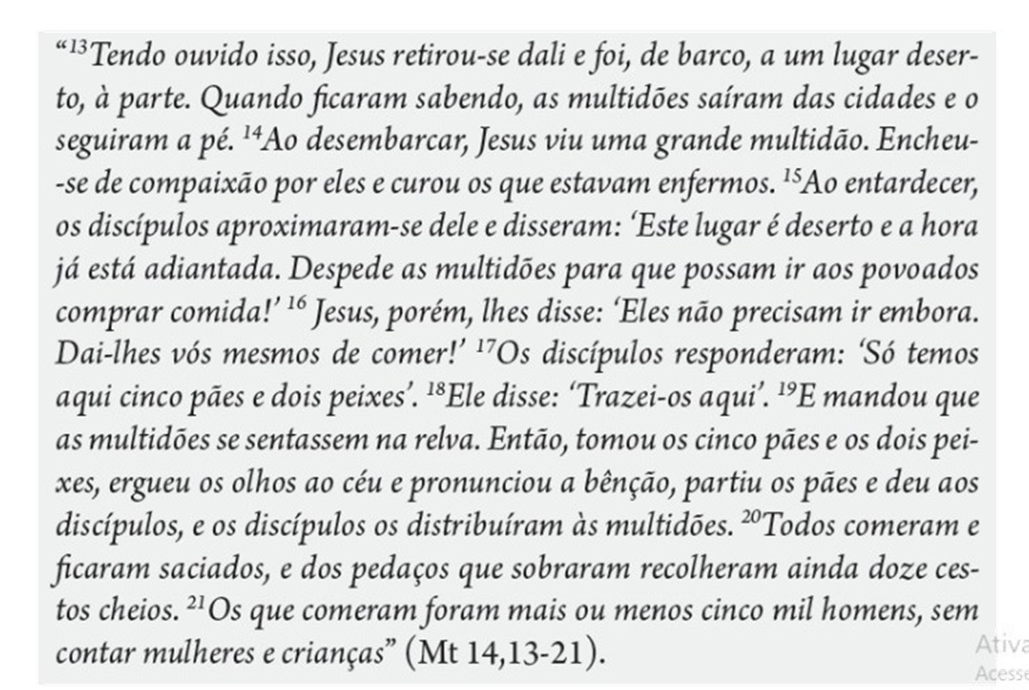
Dai-lhes vós mesmos de comer! (Mt 14,16)

Slide 37

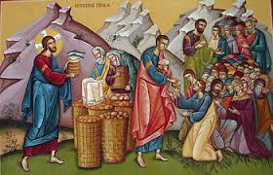
O contexto
O texto de Mateus 14,13-21 que ilumina e motiva o compromisso da CF 2023 se insere no contexto da morte de João Batista. Ao saber da morte do grande profeta, Jesus deseja retirar-se ao deserto para que pudesse estar sozinho (v.13).
A multidão, explorada e abandonada pelos poderes político e religioso, acorre ao encontro de Jesus, chega primeiro que Ele. E seu desejo de permanecer sozinho é substituído pela atitude da compaixão: “Ao desembarcar, Jesus viu uma grande multidão. Encheu-se de compaixão por ele se curou os que estavam enfermos” (v.14).

Slide 38

A convocação de Jesus.
Jesus, chama os seus de todos os tempos ao compromisso: “Dai-lhes vós mesmos de comer!” (v.16). Os discípulos de Jesus precisam se sentir responsáveis diante das necessidades dos outros. A comunidade cristã não pode assistir indiferente à fome no mundo.

Slide 39

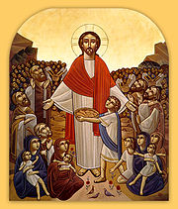
A solução é Coletiva!!!
“O problema começa a ser solucionado quando Cristo pede que os discípulos coloquem à disposição tudo o que têm, apesar de pouco. É isso o que Jesus espera das comunidades de todos os tempos. O pouco que cada um possui deve ser colocado a serviço de todos e, assim, o que é pouco se torna muito” (n.23).

Slide 40

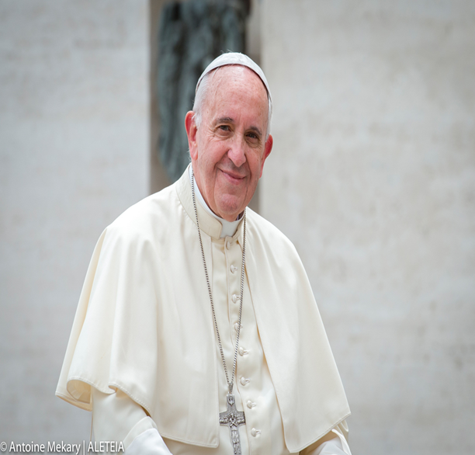
Eucaristia e responsabilidade social.
A esse mesmo compromisso nos convoca o Papa Francisco: “se realmente queremos encontrar Cristo, é preciso que toquemos o seu corpo no corpo chagado dos pobres, como resposta à comunhão sacramental recebida na Eucaristia. O Corpo de Cristo, partido na sagrada liturgia, deixa-se encontrar pela caridade partilhada no rosto e na pessoa dos irmãos e irmãs mais frágeis” (Mensagem para o 1º Dia mundial dos pobres).

Slide 41

O que o texto me faz fazer de concreto? Nossa conversão pessoal.
Que atitudes eu preciso assumir, eu preciso mudar em minha vida, eu preciso abolir da minha vida para corresponder melhor à ordem de Jesus: “Dai-lhes vós mesmos de comer”?

Slide 42

São João Crisóstomo
Aqui encontramos eco nas palavras de São João Crisóstomo: “Queres honrar o Corpo de Cristo? Então não o desprezes nos seus membros, isto é, nos pobres que não têm que vestir, nem o honres no templo com vestes de seda, enquanto o abandonas lá fora ao frio e à nudez. Aquele que disse: ‘Isto é o Meu Corpo’ (Mt 26,26), e o realizou ao dizê-lo, é o mesmo que disse: ‘porque tive fome e não me destes de comer’ (cf. Mt 25,42) [...] Que proveito resulta de a mesa de Cristo estar coberta de taças de ouro, se ele morre de fome na pessoa dos pobres? [...] Por conseguinte, enquanto adornas a casa do Senhor, não deixes o teu irmão na miséria, pois ele é um templo e de todos o mais precioso (n.149).

Slide 43
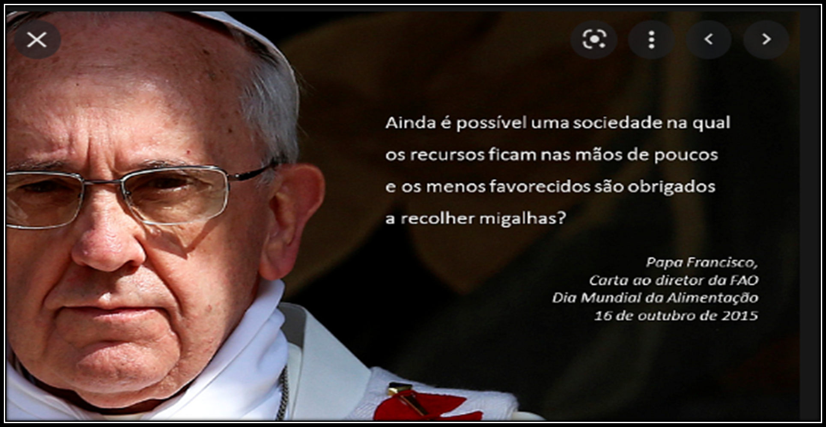
QUAL NOSSA RESPOSTA COLETIVA?

Slide 44
Nossa ação deve contemplar três níveis.
Assistencial
promocional
sócio-político

Slide 45
Para isso, é preciso empenho na construção de estruturas sociais justas, em diversos âmbitos (CF, 160):
Pessoal/Familiar
Comunitário- eclesial
Territorial/Segmentos
Sócio-político: sociedade civil e governos.

Slide 46

Propostas Pessoal-Familiar
1. Partilhar do muito ou do pouco que se tem com aqueles que mais necessitam;
2. Praticar a partilha na família, na escola, no trabalho etc.;
3. Jejuar em atitude solidária com aqueles que pela miséria são obrigados ao jejum;
4. Converter o resultado do seu jejum e da sua penitência quaresmal também em alimento para quem precisa;
5. Questionar o próprio estilo de vida e de alimentação;
6. Ser solidário(a) com os que passam fome aguda – jamais renunciar à solidariedade;
7. Colaborar nas campanhas de arrecadação de alimentos de entidades sérias e transparentes;
8. Abolir o desperdício de alimentos, estabelecendo práticas de reaproveitamento saudável;
9. Realizar uma doação significativa para a Coleta Nacional da Solidariedade, no Domingo de Ramos;

Slide 47

Propostas Pessoal-Familiar
10. Praticar o voluntariado;
11. Envolver-se nos trabalhos e nas ações que já existem na comunidade, como a Sociedade São Vicente de Paulo (SSVP), o Serviço da Caridade, as Pastorais Sociais, a Caritas etc.;
12. Preparar uma refeição saudável e nutritiva no domingo de Páscoa e convidar uma família carente;
13. Participar mais ativamente das discussões sociais de políticas públicas;
14. Envolver-se na política com espírito cristão, não lavando as mãos como Pilatos nem difundindo a ideia errônea de que política não presta nem é lugar de cristão;
15. Tomar maior conhecimento e envolver-se nas iniciativas públicas (governamentais ou não) de combate à fome e à pobreza em seu município;
16. Apoiar e participar de alguma pastoral social em sua paróquia.

Slide 48

Propostas comunitária-eclesial
1.A Campanha da Fraternidade propõe anualmente um gesto comum a todas as comunidades. É a Coleta Nacional da Solidariedade, realizada no Domingo de Ramos.
2. Fazer um levantamento, com participação ativa das pessoas e grupos da comunidade, das pessoas e famílias que passam fome ou outra necessidade, observando suas condições de vida, questionando o que as levou a essa situação e iluminando essa realidade com a Palavra de Deus;
3. Realizar murais, na igreja, centros de catequese, cozinhas comunitárias etc., que alertem, com notícias atuais, a respeito da situação da fome na comunidade;
4. Articular os Meios de Comunicação e as mídias digitais de inspiração católica para divulgar ações inspiradoras que já estão sendo feitas na superação da miséria e da fome;

Slide 49

Propostas comunitária-eclesial
5. Acolher, valorizar e incrementar a prática das hortas comunitárias e outras iniciativas em favor de uma alimentação saudável e compartilhada;
6. Conectar as comunidades eclesiais, paróquias, movimentos, associações e dioceses às experiências de enfrentamento à fome desenvolvidas pelos Movimentos Populares, abrindo o ambiente eclesial para a partilha de ideias e a implementação de projetos e iniciativas comuns;
7. Desenvolver, ao final das Celebrações, ações de geração de renda e trabalho cooperado, como pequenas feiras de produção agroecológica e cooperativismo;
8. Promover, através de investimento financeiro e pessoal, o Serviço da Caridade e as Pastorais Sociais que atuam diretamente na superação da desigualdade social e da fome;
9.Envolver-se em iniciativas ecumênicas e interreligiosas de mobilização da sociedade para a superação da miséria e da fome e a promoção da agricultura familiar agroecológica;
10. Motivar os fiéis à participação nos conselhos de direitos (humanos, da criança e do adolescente, da juventude, da pessoa idosa, de saúde...);

Slide 50

Propostas territoriais/segmentos
1. Conhecer e apoiar os/as agricultores familiares e experiências de cozinhas solidárias;
2. Realizar, a partir dos CRAS — Centros de Referência da Assistência Social —, ações de solidariedade em áreas de maior demanda, prioritariamente da primeira infância (0 a 6 anos), envolvendo as mais diversas pessoas e instituições da sociedade;
3. Organizar grupos de orientação e educação alimentar, economia doméstica, horta em casa etc., oferecendo dicas práticas para conservar alimentos, para prepará-los mantendo o valor nutricional e para comprar sem gastar muito;
4. Promover audiências públicas que discutam a situação da fome, suas causas, consequências e, sobretudo, as soluções;

Slide 51
Propostas territoriais/segmentos
5. Desenvolver atividades interdisciplinares nas escolas sobre o tema da fome;
6. Organizar hortas comunitárias, FEIRAS, envolvendo as pessoas mais empobrecidas, apoiadores (comércio local);
7. Promover nas festas populares, comunitárias, nas escolas parcerias para que haja comida saudável e nutritiva e se aproveitem os produtos da terra, com apoio a agricultura familiar.
8. Apoiar e valorizar as sementes crioulas, através do fortalecimento das casas de sementes e da Rede de Intercâmbio de Sementes – RIS.

Slide 52

Proposta sociopolítica- Sociedade Civil
1. Despertar as pessoas através de capacitação, a fim de estancar a continuidade da miséria e da fome;
2. Propor o tema da fome nas associações de bairro, sindicatos, partidos políticos, câmaras municipais, estaduais e federal;
3. Ouvir os pobres e famintos;
4. Promover o voluntariado no campo da assistência social;
5. Realizar pesquisas que levem à produção e comercialização de alimentos sadios, mais baratos e abundantes para a mesa do pobre;
6. Fiscalizar a aplicação do orçamento público, especialmente no que tange a ação social;

Slide 53
Proposta sociopolítica- Sociedade Civil
7. Realizar, a partir dos CRA S — Centros de Referência da Assistência Social —, ações de solidariedade em áreas de grande carência, envolvendo as mais diversas pessoas e instituições da sociedade;
8. Organizar grupos de orientação e educação alimentar, economia doméstica, horta em casa etc., oferecendo dicas práticas para conservar alimentos, para prepará-los mantendo o valor nutricional e para comprar sem gastar muito;
9. Promover audiências públicas que discutam a situação da fome, suas causas, consequências e, sobretudo, as soluções para esse flagelo;
10. Desenvolver atividades interdisciplinares nas escolas sobre o tema da fome;
11. Organizar hortas comunitárias, envolvendo as pessoas aposentadas;
12. Cuidar nas festas populares e das escolas para que haja comida saudável e nutritiva e se aproveitem os produtos da terra.

Slide 54

Proposta sociopolítica – Governo Municipal
1. Implementar políticas públicas municipais eficazes para erradicação da fome;
2. Incentivar a produção diversificada de alimentos na agricultura familiar;
3. Investir na alimentação escolar, uma vez que ela é a única refeição saudável de muitas crianças;
4. Valorizar a compra de alimentos da agricultura familiar para merenda escolar;
5. Promover o abastecimento popular: a comida produzida no campo precisa chegar às periferias, sem muitas mediações;
6. Ampliar os mercados populares de alimentos e as feiras livres populares, investindo numa logística de armazenagem, transporte, conservação etc. através de políticas públicas;
7. Combater os lixões ilegais, em que as pessoas vivem em situação análoga à escravidão, e dar a quem lá frequenta condições dignas de habitação, emprego e alimentação;
8. Estimular o pequeno produtor e o pequeno comércio.

Slide 55

Proposta sociopolítica – Governo Estadual
Implementar políticas públicas estaduais, eficazes, para erradicação da fome através de um grande mutirão;
Fortalecer a Economia Popular Solidária como política pública, com estrutura organizativa e financeira;
Investir na alimentação escolar, uma vez que ela é a única refeição saudável de muitas crianças;
Incentivar a produção diversificada de alimentos na agricultura familiar;
Implementar a política de preservação das sementes crioulas
Promover o abastecimento popular: a comida produzida no campo precisa chegar às periferias, sem muitas mediações: apoio a Feiras comunitárias, cozinhas comunitárias;
Ampliar os programas de acesso à água para consumo e produção, com implementação de tecnologias sociais e assistência técnica especializada (cisternas, bioáguas, Assistência Técnica e Extensão Rural – ATER)

Slide 56
PACTO CEARÁ SEM FOME
1. “olhem o mundo com os olhos do pobre”, como nos pede o Papa Francisco. Para isso, coloquem o POBRE NO ORÇAMENTO PÚBLICO E PRIORIZEM A EXECUÇÃO ORÇAMENTÁRIA!
2. Priorizemos a ECONOMIA SOLIDÁRIA, DO CUIDADO, pois o atual sistema mata e exclui.
3. INCENTIVAR A PERMANÊNCIA NO CAMPO E FORTALECER A AGRICULTURA FAMILIAR
4. INVESTIR NAS PERIFERIAS DAS CIDADES.

Slide 57

Proposta sociopolítica – Governo Federal
1. Priorizar a vida de todos os cidadãos aos interesses econômicos e às dívidas públicas;
2. Implementar políticas públicas de Estado, eficazes, para erradicação da fome;
3. Investir no Programa Nacional de Alimentação Escolar (PNAE), uma vez que a merenda escolar é a única refeição saudável de muitas crianças;
4. Retomar os programas de aquisição de alimentos e os estoques públicos reguladores e estratégicos, empresas públicas que controlem o abastecimento, pois a inflação vem da demanda e da especulação;
5. Criar uma agência nacional que regule a alimentação, garantindo uma alimentação saudável ao povo brasileiro;
6. Garantir uma política de preços para a cesta básica que seja acessível a toda população;
7. Incentivar a produção diversificada de alimentos na agricultura familiar;
8. Estimular o pequeno produtor e o pequeno comércio;
9. Realizar uma justa reforma do sistema tributário nacional que não pese sobre os mais pobres, mas promova a responsabilidade social das grandes fortunas e do rentismo;
10. Corrigir o valor per capita repassado pelo Fundo Nacional de Educação (FNDE) para os municípios, a fim de ampliar a capacidade das escolas de prover a alimentação escolar e assegurar uma melhor qualidade dos alimentos adquiridos;

Slide 58
Nossos compromissos
Desenvolver a Campanha da Fraternidade 2023 nas Paróquias e áreas pastorais;
Realizar mapeamento e criar Fórum com grupos/entidades religiosas que trabalham com cozinhas solidárias, distribuição de refeições;
Ampliar a divulgação da Coleta da Solidariedade: dia 02/04/2023.
Realizar mobilizações: Grito dos Excluídos e Jornada Mundial dos Pobres;
Controle Social das PPs de enfrentamento à fome: conselhos de direitos, Programa Ceará Sem Fome.
Firmar o Pacto Ceará Sem Fome.

Slide 59

Nosso Subsídio da CF 2023
Nosso livrinho da CF 2023 CONTÉM:
Círculo Bíblico com 05 encontros;
Síntese do Texto-Base;
Via Sacra

Slide 60

ORAÇÃO DA CAMPANHA DA FRATERNIDADE 2023
Pai de bondade,
ao ver a multidão faminta,
vosso Filho encheu-se de compaixão,
abençoou, repartiu os cinco pães e dois peixes
e nos ensinou: “dai-lhes vós mesmos de comer”.
Confiantes na ação do Espírito Santo,
vos pedimos:
inspirai-nos o sonho de um mundo novo,
de diálogo, justiça, igualdade e paz;
ajudai-nos a promover uma sociedade mais solidária,
sem fome, pobreza, violência e guerra;
livrai-nos do pecado da indiferença com a vida.
Que Maria, nossa mãe, interceda por nós
para acolhermos Jesus Cristo em cada pessoa,
sobretudo nos abandonados, esquecidos e famintos.
Amém

Slide 61
Gratidão!
Patrícia Amorim, assistente social, mestra em sociologia. Especialista em enfrentamento à violência de crianças e adolescentes; especialista em organizações populares, movimentos sociais e democracia participativa. Assessora da Cáritas Brasileira Regional Ceará e CNBB Ne1. Coordenadora da equipe de campanhas da cnbb Ne1.
Contato: patricia@caritas.org.br 85/999506521.

